Slide 1
CSS
CASCADING STYLE SHEET

Slide 2
I cascading style sheet, (CSS), sono lo strumento principale per definre le regole di visualizzazione, nei browsers, dei contenuti nelle pagine HTML.
La loro sintassi è caratterizzata da regole, scritte all’interno di un file html o in un file separato, che definiscono, attraverso delle proprietà e dei valori, come gli elementi di una pagina web devono apparire in un browser.
Possiamo quindi dire che il cardine dei css è lo stile, identificabile come un insieme di proprietà ( colore, font, posizione etc. ) applicabili ad un elemento html.

Slide 3
La forza dei CSS risiede nel fatto che consentono di separare la struttura del contenuto di una pagina (il codice html ) dalla modalità in cui questo deve apparire o essere visualizzato.
Questa separazione, può essere resa ancora più efficiente, mediante la creazione di un file di regole CSS esterno al documento HTML. Abbiamo così una sorta di risorsa creata ad hoc per quel documento, o più in generale come risorsa centralizzata per un intero sito web.

Slide 4

CSS_singolo
HTML
CSS_globale
HTML
HTML
HTML

Slide 5

Regole e selettori
Per utilizzare i css si devono costruire delle regole, cioè dei costrutti sintattici attraverso cui si definiscono gli stili da applicare agli elementi di una pagina web.
Selettore {
proprietà:valore;proprietà:valore
Quando dobbiamo mettere molteplici coppie proprietà/valore, le stesse devono essere separate da punto e virgola.

Slide 6
Esempio di strutturazione di una regola
selettore | Tipologia | Per cosa….
Div | Elemento html | A tutti gli elementi div
.miobold | Selettore di classe | A tutti gli elementi con attributo class=‘’miobold’’
#menu | Selettore ID | All’elemento con attributo id=‘’manu’’
* | Universale | A tutti gli elementi
div.pippo | Dipendenza classe | Agli elementi div con attributo class=‘’pippo’’
Div#manu | Dipendenza ID | Agli elementi div con attributo ID=‘’menu’’

Slide 7
Una regola può essere associata al codice HTML in tre modiltà differenti:
Direttamente all’interno di un elemento HTML mediante l’utilizzo dell’attributo style. ( stile in-line )
Direttamente all’interno del documento HTML mediante l’utilizzo dell’elemento style
In un file CSS esterno che viene poi collegato al documento HTML mediante l’utilizzo dell’elemento link, o della direttiva @import posta come prima istruzione all’interno dell’elemento style o di uno stesso file CSS.

Slide 8
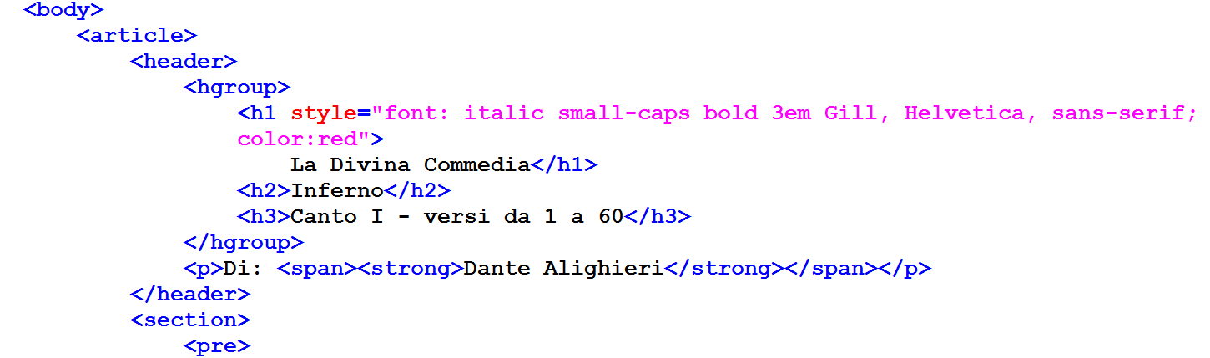
Stile in-line
!

Slide 9
Attenzione all’uso in-line !!!
Occorre fare molta attenzione all’uso dello stile in-line. Va usato con parsimonia per un motivo principale.
Esiste un cascading order che ci dice che gli stili in-line hanno la precedenza su tutti gli altri stili.
Si usa spesso infatti, per violare le regole dei CSS esterni, su una singola sezione del documento.

Slide 10
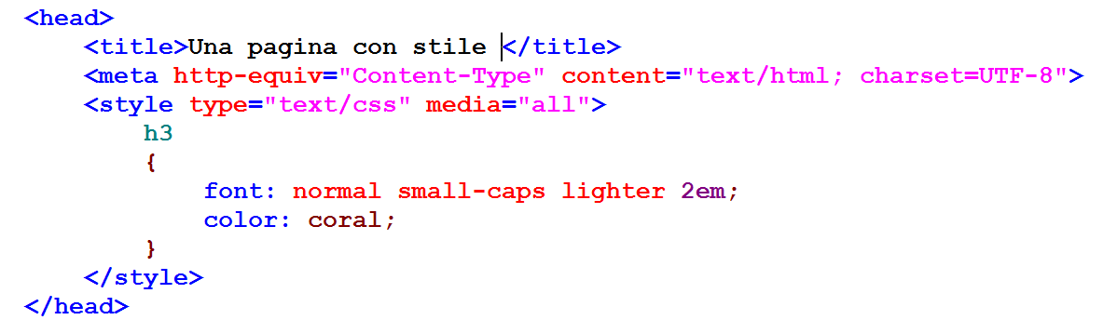
Seconda modalità di associazione.
Regole di stile applicabili a tutti gli elementi del documento.

Slide 11
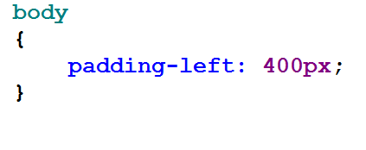
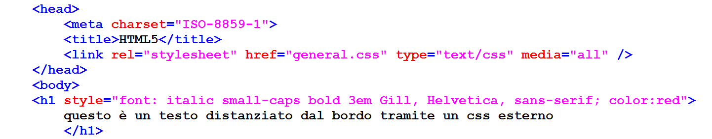
Terza modalità di associazione. Il CSS è esterno ed è collegato al documento mediante il tag link o la direttiva @import
general.css esterno
Distanza da sinistra
1

Slide 12
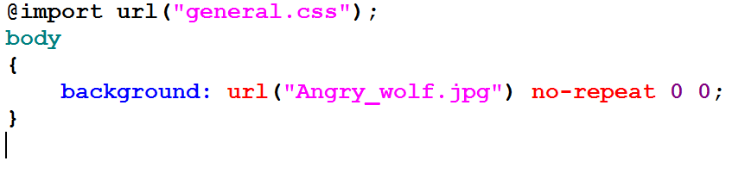
Uso della direttiva @import.

Slide 13
E possibile raggruppare i selettori separandoli con una virgola.
Es:
p, div { color:red}.
Inoltre, una buona forma di scrittura delle regole nei CSS è la seguente:
.author
{
font-size: 1.50em;
color: darkgreen;
word-spacing: -0.1em;
text-transform: uppercase;
vertical-align: -0.6em;
}
p.By
{
font-size: 1.25em;
font-style: italic;
font-weight: bold;
color: coral;
}

Slide 14
Proprietà principali dei font
La specifica CSS3 che si occupa dei font si trova all’indirizzo:
http://www.w3.org/TR/css3-font/
Font-family
  Consente di indicare la famiglia di font
    Es: p {font-family:Times, Georgia, serif }
Font-weight
  Consente di indicare il peso di un carattere
    Es: div {font-weight: 400}
    Es: p { font-weight: bold}
Font-size
  Indica la dimensione del carattere
    Es: p { font-size: 14px}

Slide 15
Proprietà principali dei font
Font-style
  Consente di specificare lo stile italic, oblique, normal
    Es: div { font-style: italic}
Font-variant
  Consente di specificare il modo con cui i caratteri maiuscoli di un font devono essere visualizzati.
    Es: p { font-variant: small-caps}
Text-decoration
  Consente di applicare degli effetti di decorazione al testo mediante apposite linee.
    Es: p { text-decoration:none}

Slide 16
La proprietà color.
Permette di impostare il colore di primo piano per il contenuto testuale di un elemento HTML.
P { color: red }
div { color: 0,0,255 }
La proprietà background-color.
Permette di impostare il colore di sfondo di un elemento HTML. I valori sono uguali alla proprietà color.
La proprietà background-image.
Permette di assegnare un’immagine allo sfondo di un elemento HTML.
Div { background-image: url (‘’nome-immagine.jpg’’) }

Slide 17
A: link {}
Permette di impostare una regola per il contenuto testuale di un elemento <a>
A: link { color: red }
A: visited {}
Permette di impostare una regola per il tag <a> dopo il link
A: hover {}
Permette di impostare una regola per il tag <a> quando il mouse passa sopra il link

